Slide 1
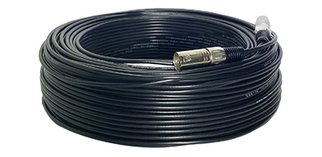
MEC100N
MIC EXTENSION CORD
마이크 케이블
4 Core Shield Line
크기(길이) : 100m
커넥터종류 : XLR
케이블종류 : 마이크케이블
무게 : 3kg

